Slide 1
Предсказание петель в хроматине Dictyostelium discoideum
Плискин Александр,
НИУ ВШЭ, ФКН, АДМБ18
Научные руководители: Гельфанд Михаил Сергеевич, Галицына Александра Алексеевна

Slide 2
Dictyostelium discoideum
https://imgur.com/gallery/CEDjO
Notes:
Dictyostelium discoideum (диктиостелиум) — клеточный слизевик. Большую часть времени диктия проводит в виде одиночной почвенной амёбы, однако при определённых условиях амёбы образуют подвижные агрегаты, а затем многоклеточные плодовые тела. Если пищи не хватает, амёбы слипаются вместе и мигрируют туда, где среда благоприятнее. Там они распадаются на отдельные клетки. Перед миграцией амёбы не съедают все доступные бактерии, а берут с собой их запасы. На новом месте они рассеивают их, создавая запасы пищи.

Slide 3
Петли на Hi-C картах
Rao S. S. P. et al. A 3D map of the human genome at kilobase resolution reveals principles of chromatin looping
Notes:
метод Hi-C позволяет обнаружить то, как часто какие-либо участки генома оказываются рядом, даже если они расположены далеко друг от друга на одной хромосоме или даже на разных хромосомах.

Slide 4
Мотивация
Имеются Hi-C карты хроматина Dictyostelium`а, полученные в лаборатории С.В. Разина (ИБГ РАН) на которых вручную размечены координаты, размеры и типы петель (на хромосомах 1, 5 и 6). На данный момент не существует программы, которая могла быть предсказать петли на Hi-C карте Dictyostelium`а.

Slide 5
Постановка задачи
Создать утилиту для определения петель на изображениях Hi-C карт для Dictyostelium discoideum.

Slide 6
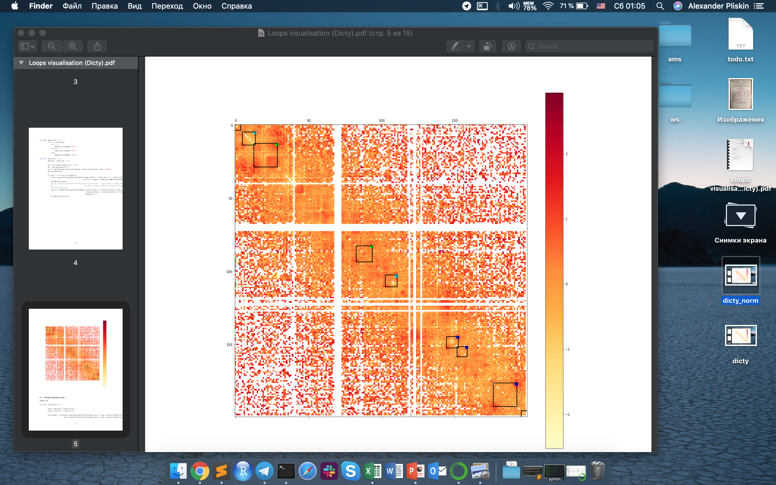
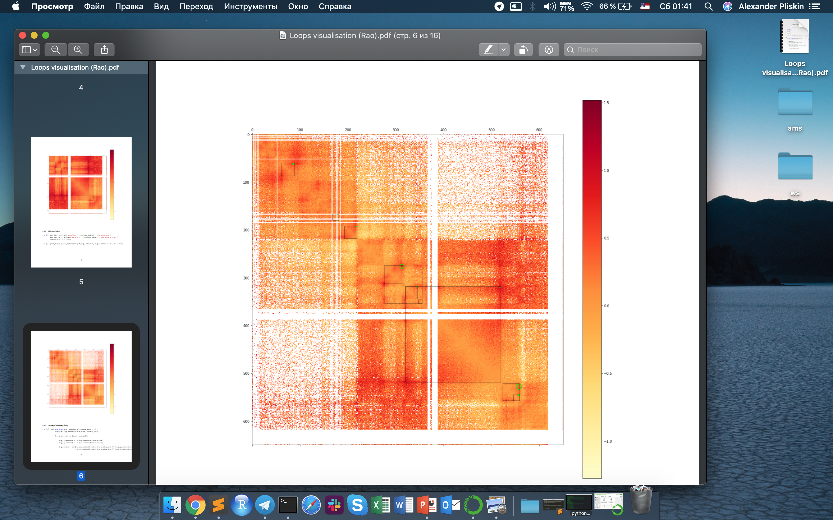
Петли на Hi-C картах
Dicty
(вручную размеченные петли, полученные в ИБГ РАН)
Человек
(петли, размеченные алгоритмом из статьи Rao, 2015)

Slide 7
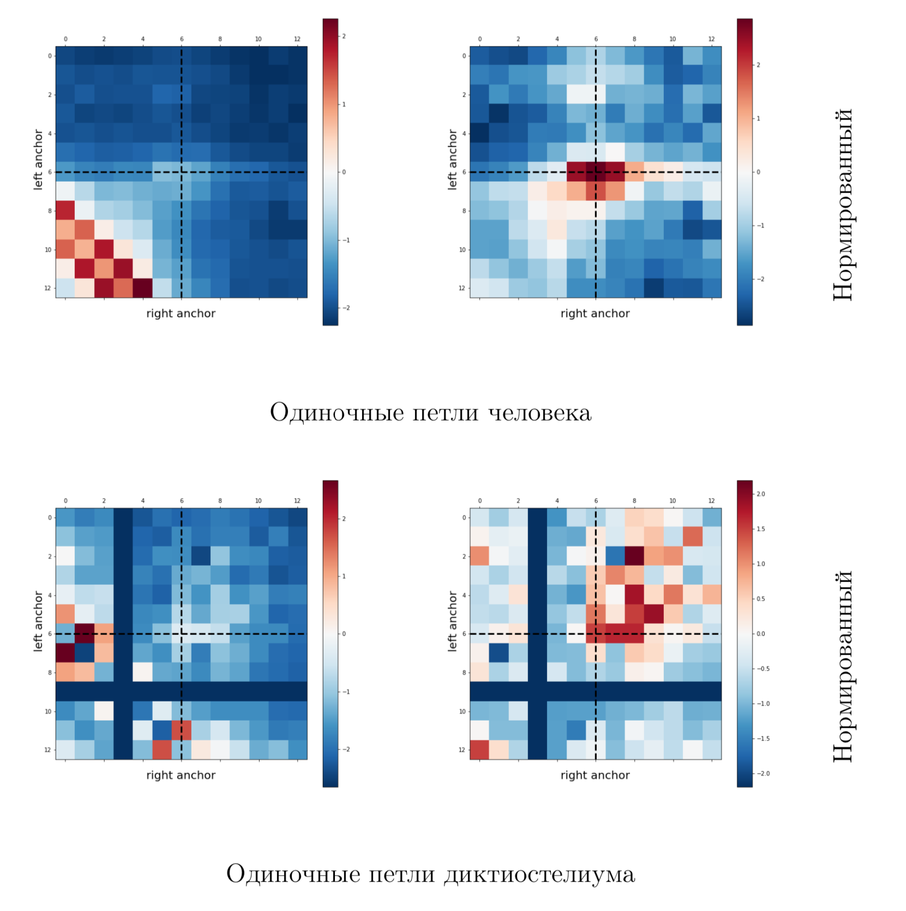
Одиночные петли

Slide 8
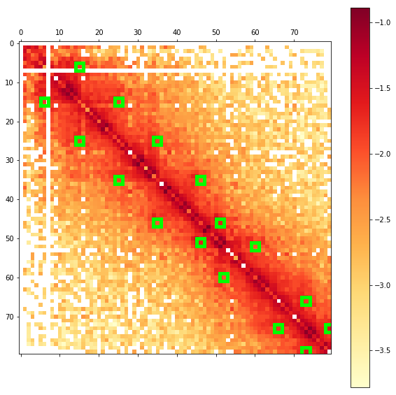
Решение
Выделить образы с петлями на Hi-C карте для обучения сети
Применить сверточные нейронные сети для нахождения образов с петлями.
Использовать для обучения данные Rao по человеку для transfer learning
Notes:
Планируется свести задачу нахождения петель на Hi-C карте к задаче распознавания образов на изображении. В качестве образов будут выступать участки с петлями, в качестве изображения - Hi-C карта. В качестве образцов будут выделены образы петель на карте, по которым имеются вручную размеченные координаты. По эти образцам планируется применить глубинное обучение с использованием свёрточных нейронных сетей.

Slide 9
Методы
Инструменты для оценки свойств петель в двух организмах
Нормировка по диагоналям
Средние петли
Средние петли на преобразованных петель к одному размеру Hi-C участках
Scaling петель и меж-петельных участков
Сверточные нейронные сети для предсказания маски петель

Slide 10
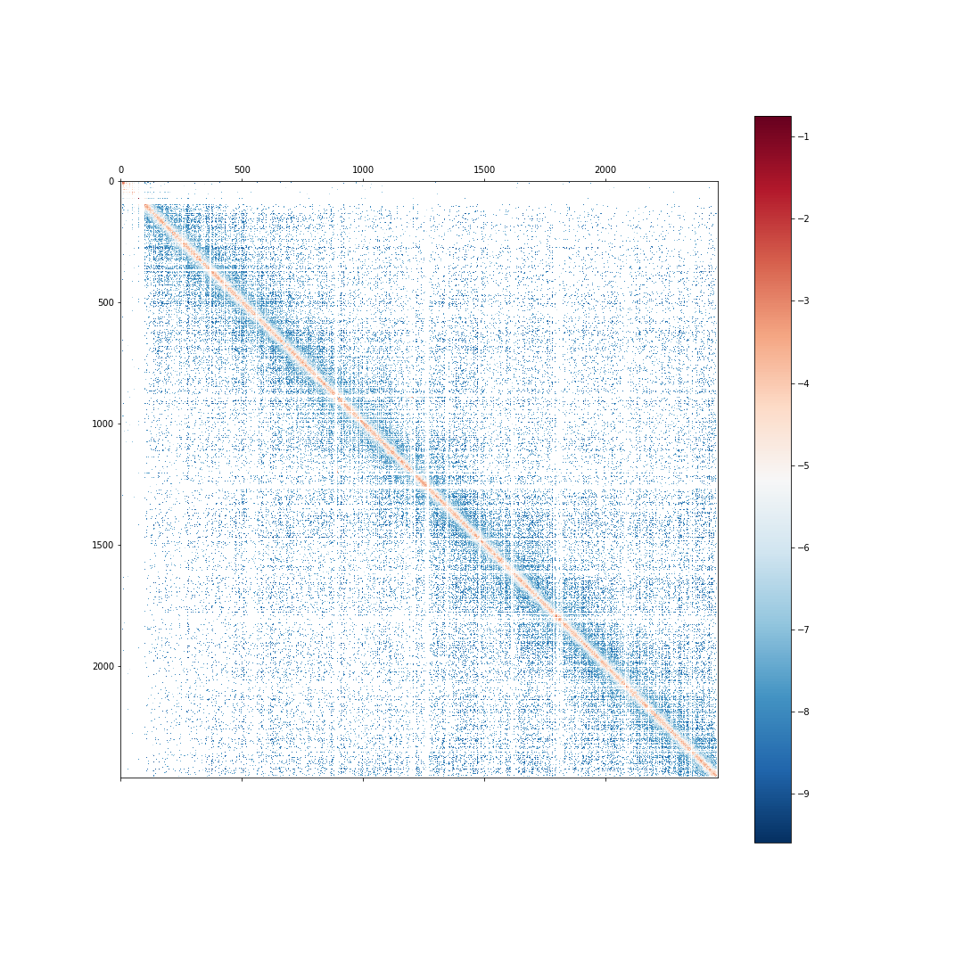
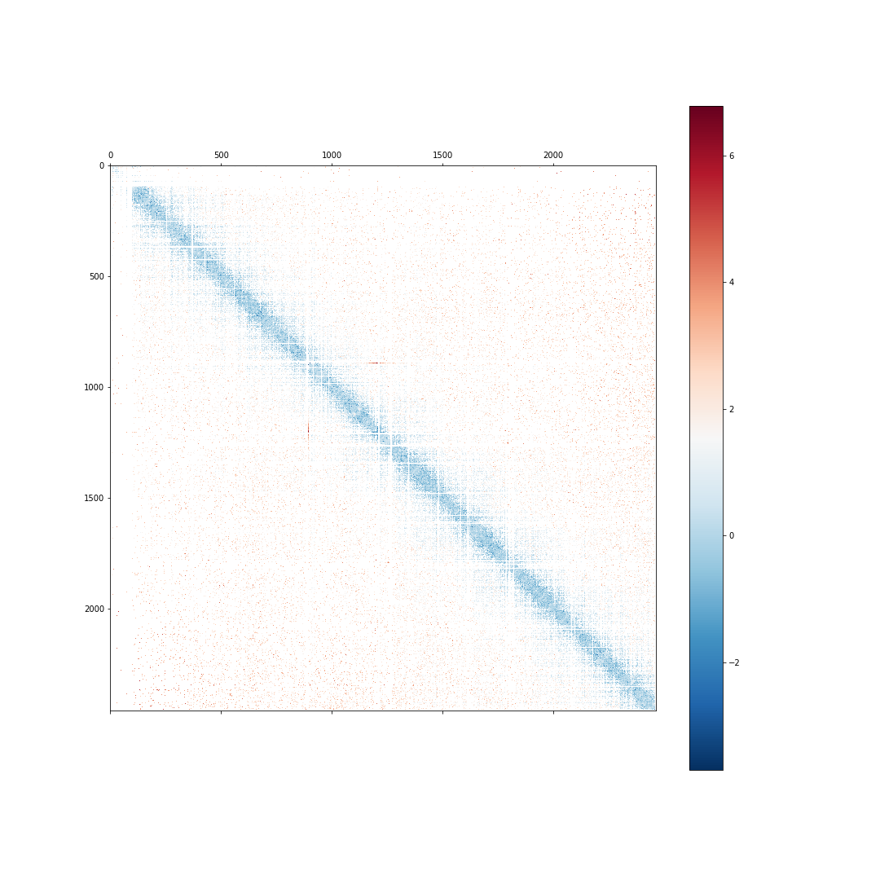
Нормирование Hi-C по диагоналям
Notes:
Данный пример на диктии

Slide 11
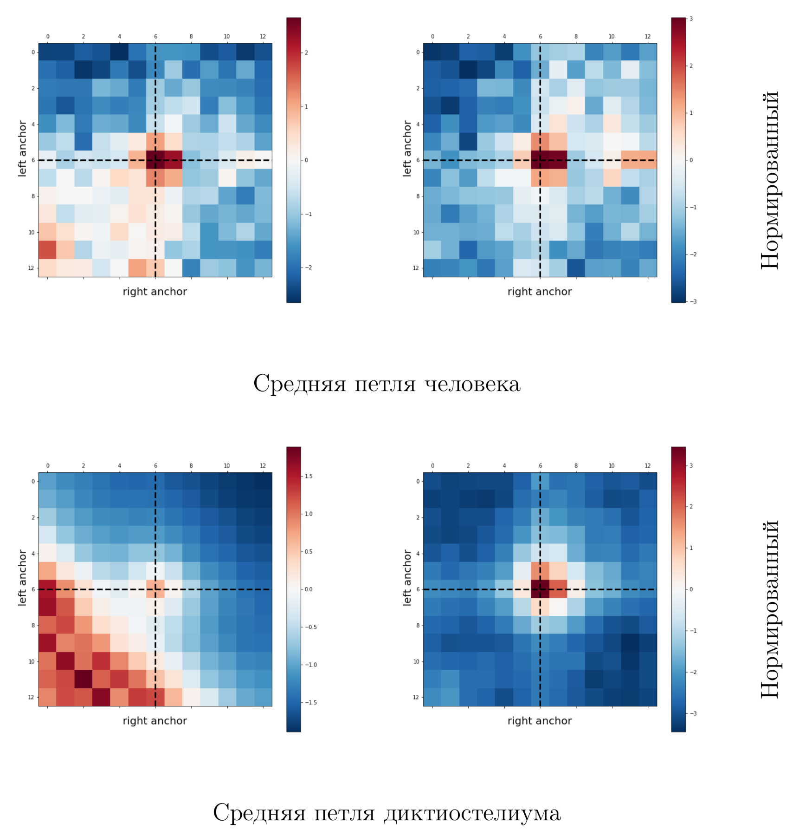
Средние петли

Slide 12
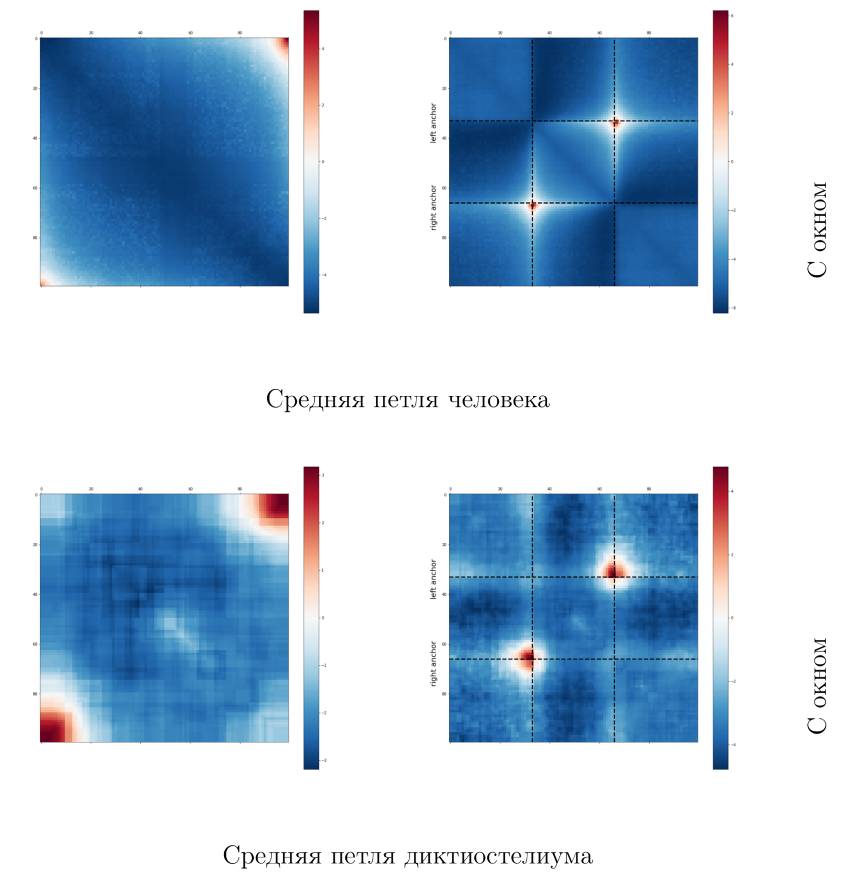
Средние петли, приведенные к одному размеру

Slide 13
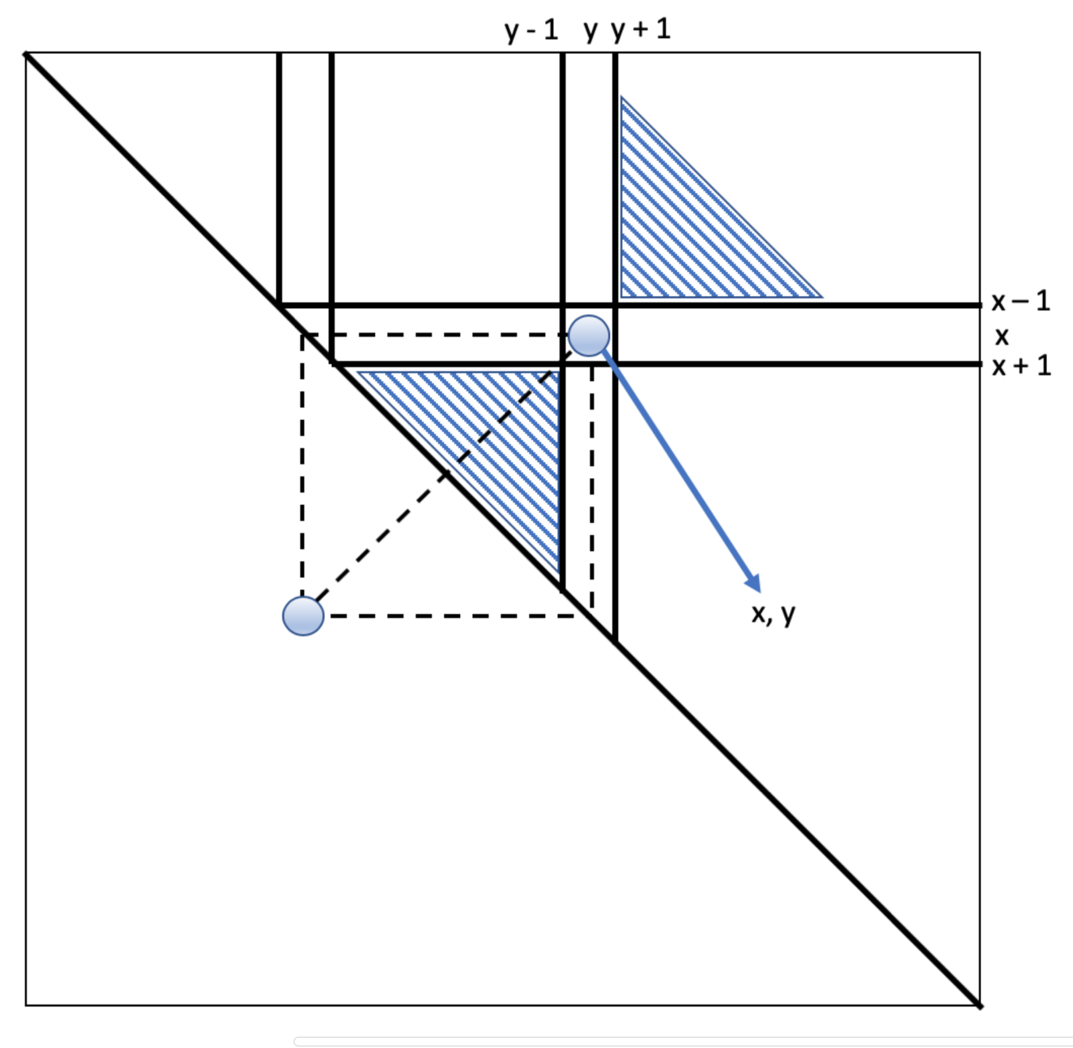
Scaling
Dicty:
Максимальный размер петли 23
Максимальный размер межпетли 111
Берем область петли + то, что за ней, так чтобы было суммарно было max + 10
(add = max – loop_size + 10)
Аналогично interloops
Rao:
были отброшены петли размеров ниже 5 перцентиля и выше 95
Максимальный размер петли 130
Межпетельные области могут быть очень большими, поэтому берём не превосходящие 200 бинов
Петли берем аналогично dicty

Slide 14
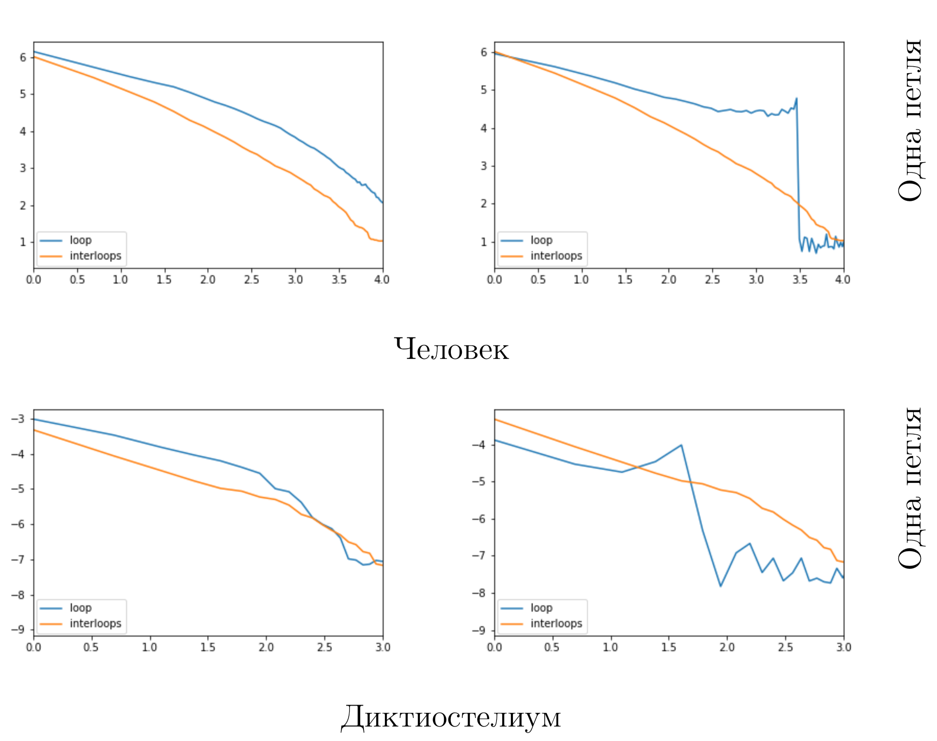
Графики шкалирования

Slide 15
Сверточные нейронные сети
Нейронная сеть архитектуры U-Net для предсказания маски
Transfer learning (“Дообучние”)
Фреймворк Keras для описания моделей

Slide 16
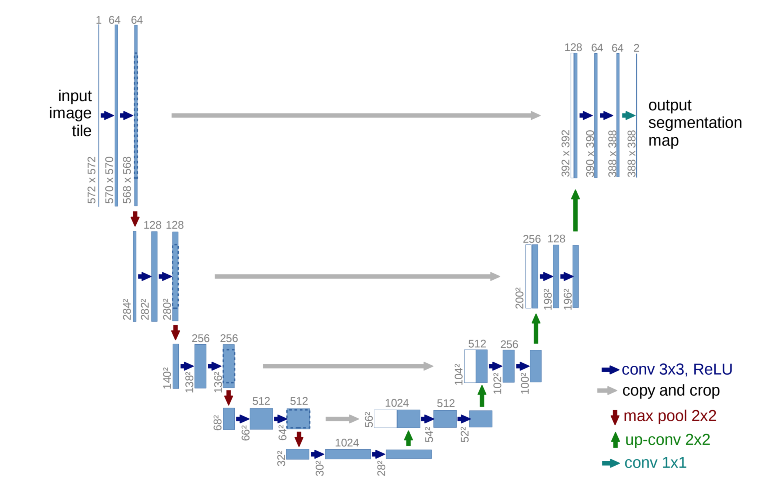
U-Net
Ronneberger O., Fischer P., Brox T. U-net: Convolutional networks for biomedical image segmentation

Slide 17
Выбор стратегии предобработки данных Hi-C и гиперпараметров
Размер окна для области с петлей
Размер окна с участком Hi-C карты (32x32, 64x64, 128x128, 256x256)
Формат Hi-C карты (нормализованная по диагоналям или нет, логарифмированная или нет)
Маска с областью с петлей и главной диагональю

Slide 18
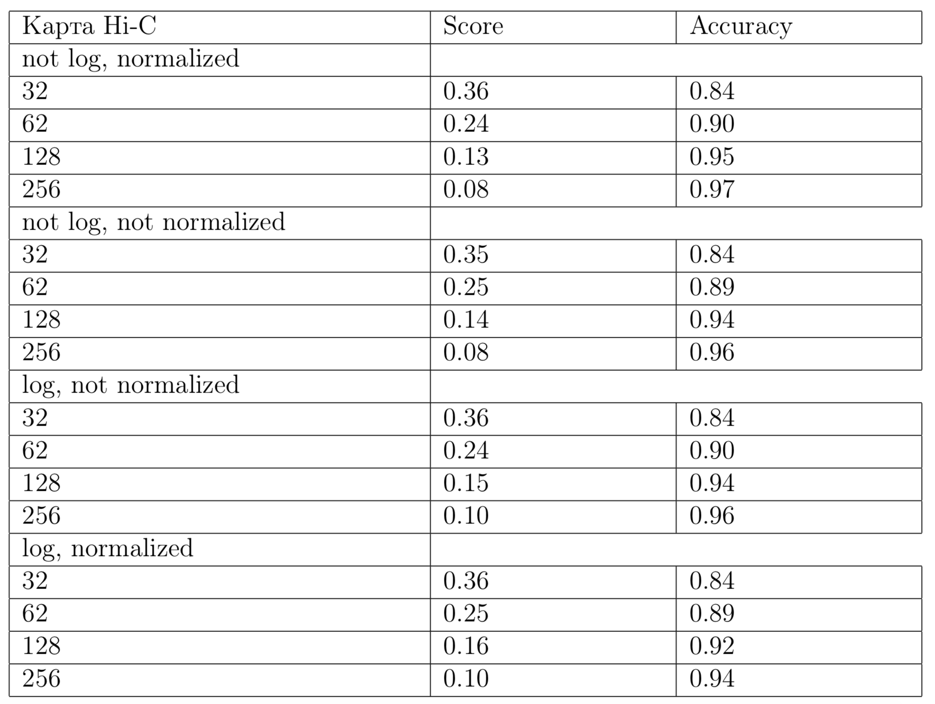
Выбор Hi-C карт для обучения и предсказания
Notes:
6 хромосома на тест, 1 и 5 на обучение

Slide 19
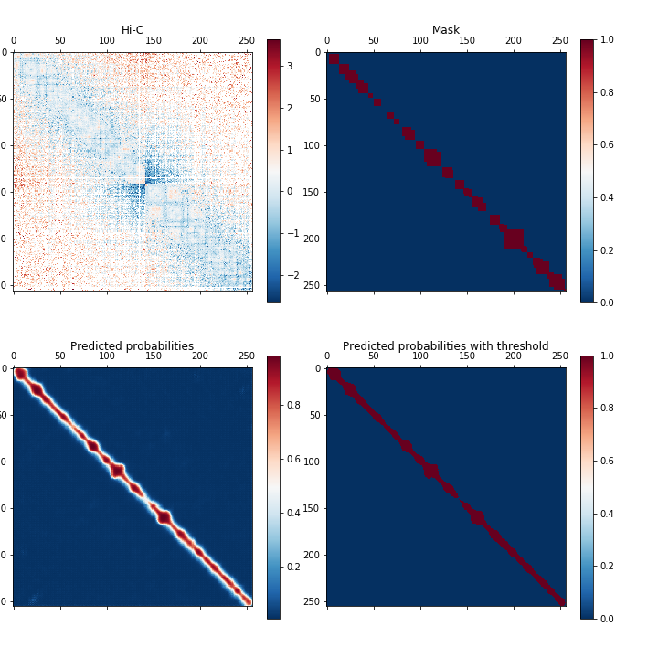
Notes:
Размер окна на изображении 256, norm & not log

Slide 20
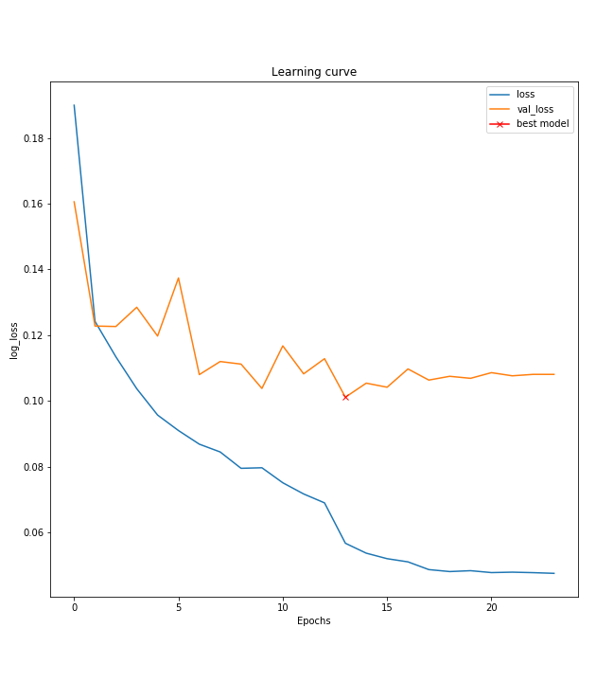
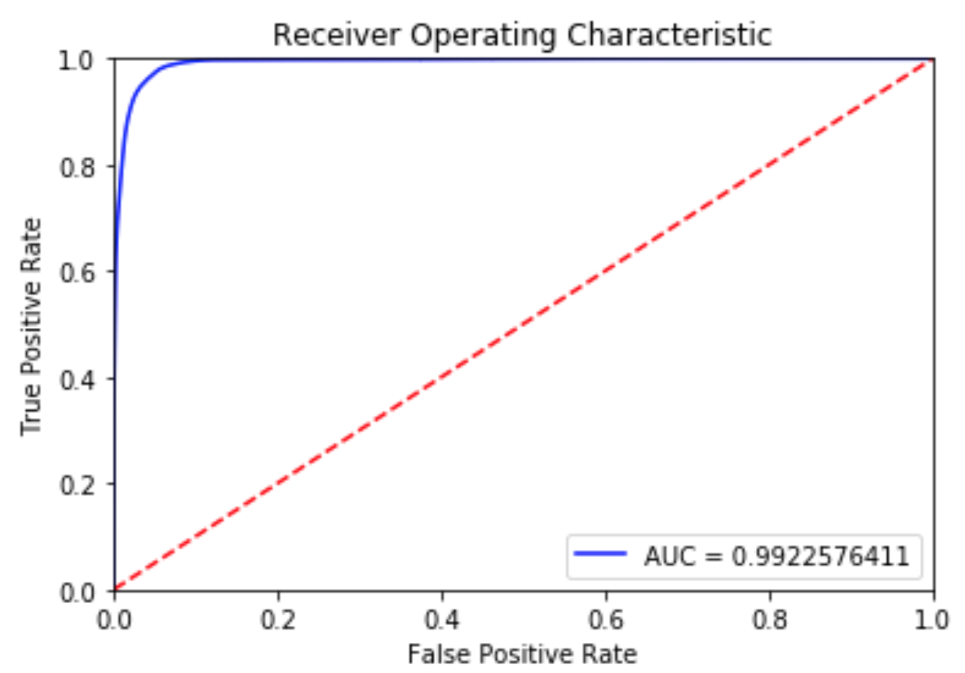
Обучение на человеке
Notes:
21,22 на тест

Slide 21
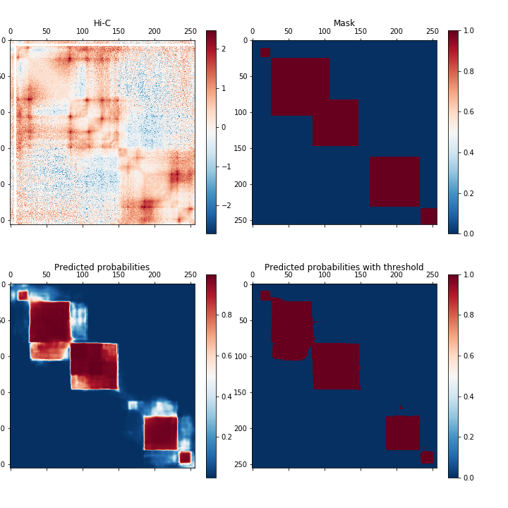

Slide 22
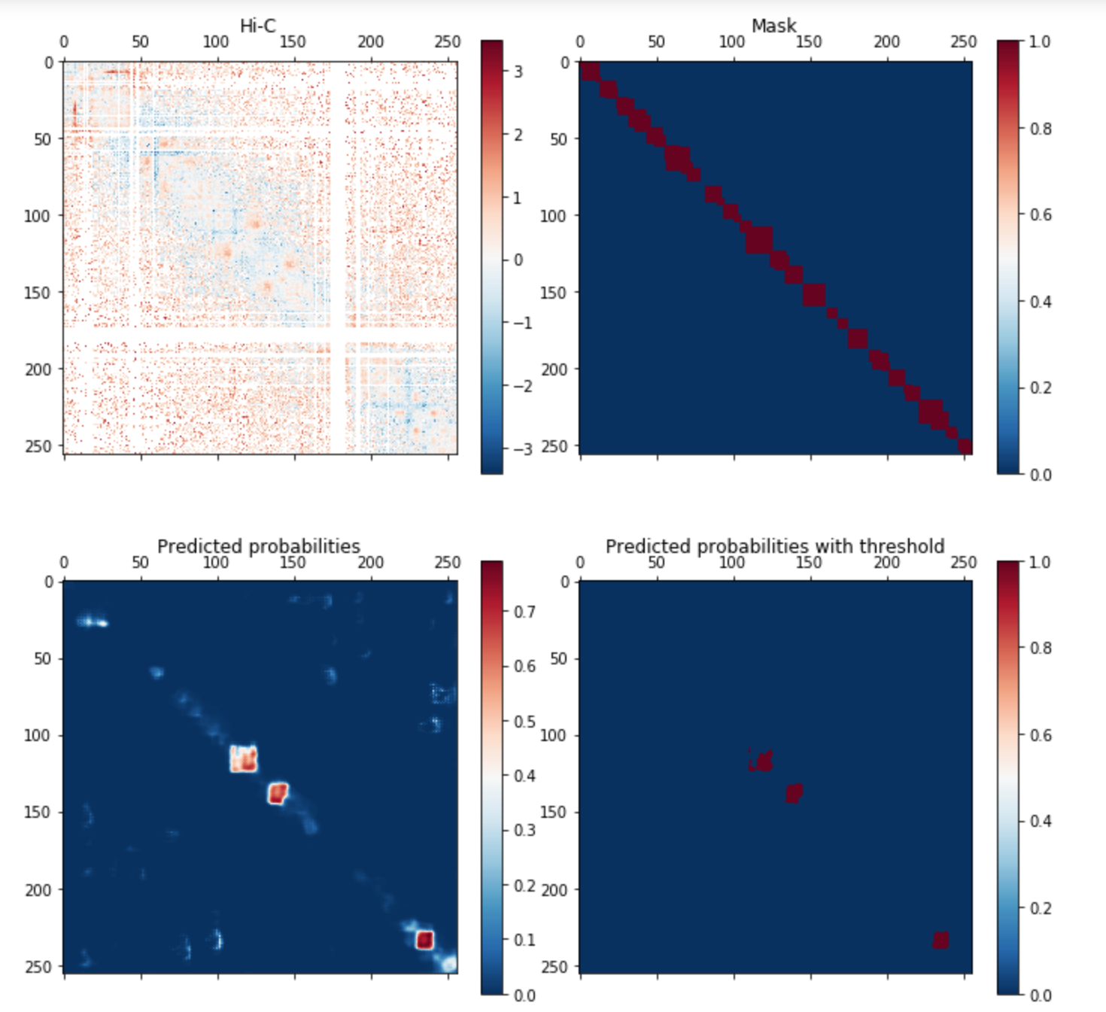
NO Transfer learning для dicty

Slide 23
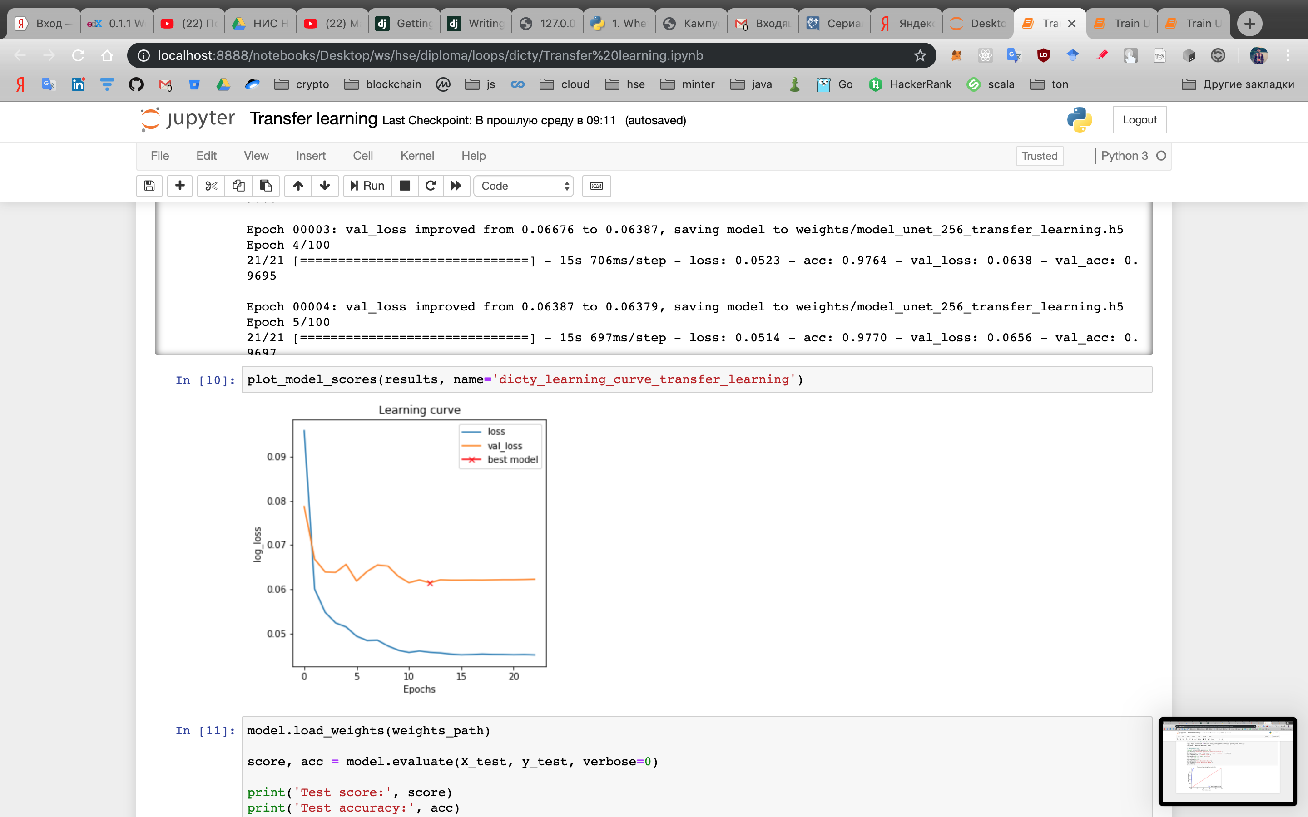
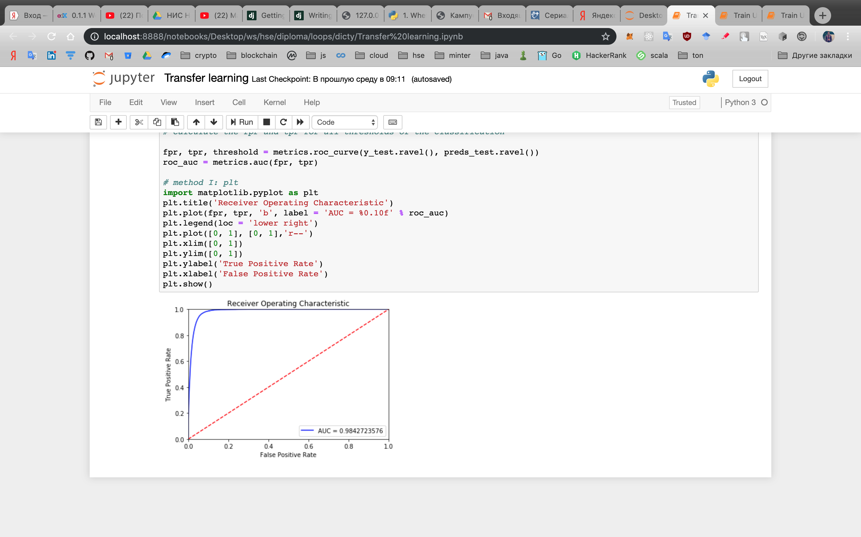
Transfer learning для dicty

Slide 24
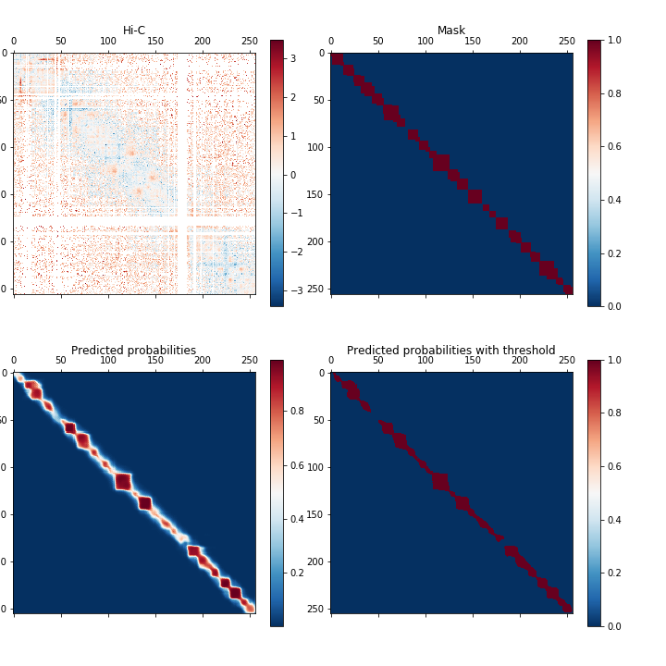
Transfer learning для dicty

Slide 25
Результаты
Разработаны и применены методы нахождения средних петель и шкалирования.
Были выбраны гиперпараметры для обучения нейронной сети архитектуры U-Net
Обучены модели на данных dicty и человека
Применен метод transfer learning для распознавания образов петель

Slide 26
Выводы
Были выявлены общие паттерны поведения петель в организмах Dicty и человека.
Для обучения и предсказания стоит использоваться нормализованные по диагоналям карты Hi-C
Transfer learning с первоначальным обучением на человеке позволяет получить более прямоугольные области и относительно немного увеличивает точность

Slide 27
Дальнейшие планы
В качестве маски выбирать яркий пик с областью вокруг
Преобразовать последний слой таким образом, что на выходе выдавались сегменты с образами петель
Объединять окна с участками для всей хромосомы
Применить к полученным результатам операции нахождения средней петли и шкалирования для интерпретации результатов

